Slide 1
Коррекция звука Й [j].
Филиппова Лилия Николаевна

Slide 2
Классификация в русском языке согласного звука [j].
По наличию или отсутствию вибрации голосовых складок звук [j] - сонорный (звонкий), при образовании которого шум почти не присутствует и преобладает тон голоса;
2) По способу артикуляции звук [j] - щелевой (фрикативный)

Slide 3
Классификация в русском языке согласного звука [j].
По месту артикуляции звук [j] –
язычно-средненёбный;
4) По наличию или отсутствию подъема спинки языка звук [j] -мягкий;
По месту резонирования звук [j] –ротовой.

Slide 4
Нормативное произношение звука [j]
Нормальное положение
органов артикуляции при произношении звука йот.
Губы несколько растянуты, расстояние между резцами примерно 2мм.
Кончик языка лежит у нижних резцов. Средняя часть спинки языка сильно поднята к твёрдому нёбу. Задняя её часть и корень продвинуты вперёд.
Края языка упираются в верхние боковые зубы.
Мягкое нёбо поднято и закрывает проход в носовую полость.
Голосовые складки колеблются и образуют голос.
Выдыхаемая струя воздуха слабая.
В зависимости от фонетического положения звука он может артикулироваться при более узкой или более широкой щели.

Slide 5
Нарушение произношения звука [j] Й
Йотацизм-
А) отсутствие звука;
Б) искажение звука (в практике встречается крайне редко).

Slide 6
Нарушение произношения звука [j] Й
Парайотацизм –
замена звуками И, Л', З, Х’
Недостатки произношения звука j [й] встречаются преимущественно у дошкольников и состоят обычно в его замене звуком л' («ляблоко», «обезляна», «трамваль» вместо яблоко, обезьяна, трамвай; «лёжик», «ружлё» вместо ёжик, ружьё; «любка», «игралю» вместо юбка, играю).

Slide 7
ЛЕЙКА
Звук [j] и буква й
в середине слова

Slide 8
Звук [j] и буква й в середине слова
ЗАЙКА

Slide 9
Звук [j] в конце слова
ТРАМВАЙ

Slide 10
Звук [j] в конце слова
МУРАВЕЙ

Slide 11
Йотированные гласные буквы Е, Ё, Ю, Я Йотированные гласные – это гласные буквы, обозначающие 2 звука, один из которых [Й’] – мягкий согласный.
При нарушении звука [j] (йот)
также страдает произношение
йотированных гласных звуков
[jа]-Я [jо]- Ё [jу]-Ю [jэ]-Е

Slide 12
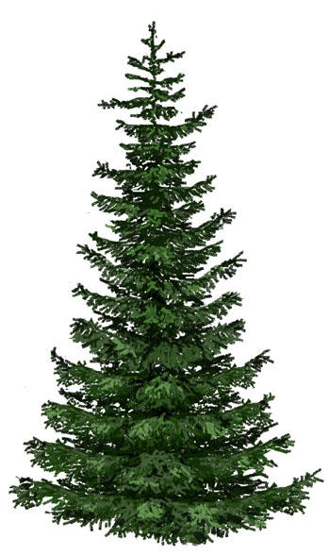
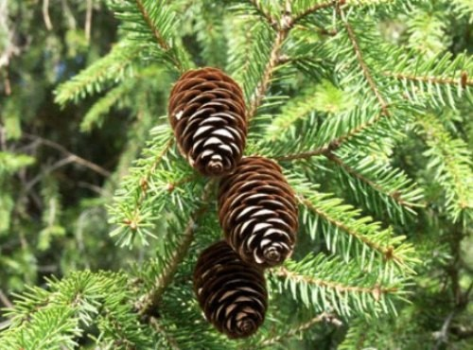
БУКВА Е даёт 2 звука - [Й’Э] ЕЛЬ – [Й’Э]ЛЬ
Е

Slide 13
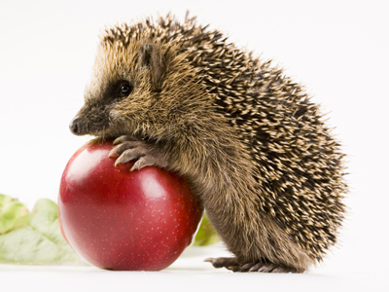
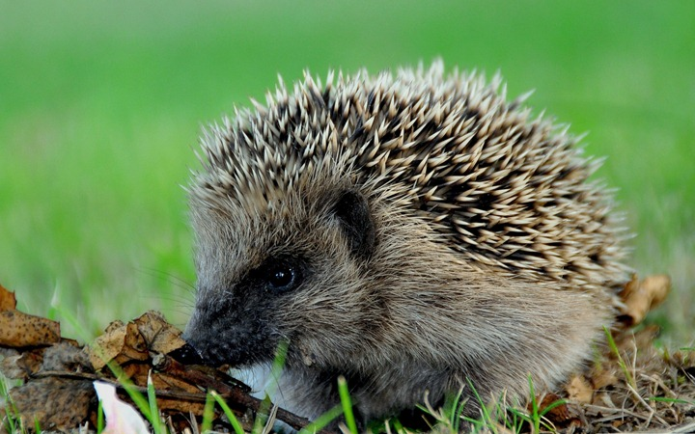
БУКВА Ё ДАЁТ 2 ЗВУКА – [Й’О] ЁЖИК – [Й’О]ЖИК
Ё

Slide 14
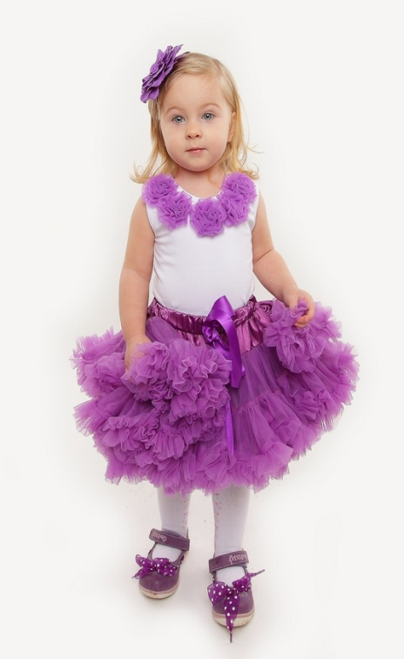
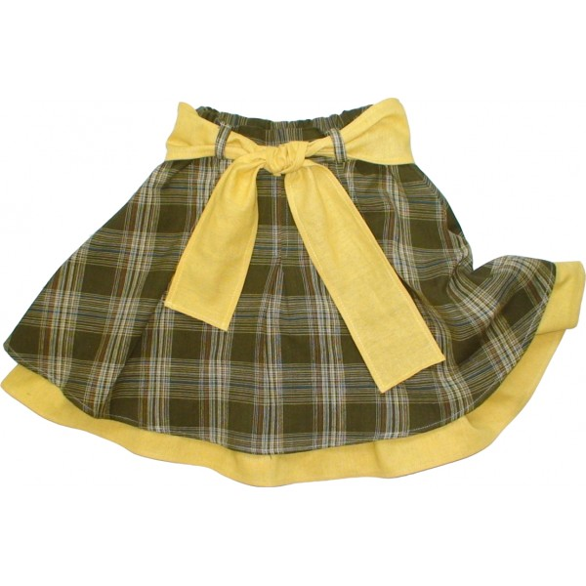
БУКВА Ю ДАЁТ 2 ЗВУКА –[Й’У] ЮБКА – [Й’У ]БКА
Ю

Slide 15
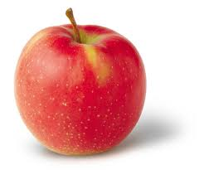
БУКВА Я ДАЁТ 2 ЗВУКА – [Й’А] ЯБЛОКО – [Й’А]БЛОКО
Я

Slide 16
Коррекционная работа над правильным звукопроизношением звука [j].
Основными его задачами являются:
развитие слухового внимания, слуховой памяти и фонематического восприятия;
устранение недостаточности развития речевой моторики, проведение подготовительных артикуляционных упражнений для развития подвижности органов периферического речевого аппарата.

Slide 17
Развитие слухового внимания, слуховой памяти и фонематического восприятия
Логопед обращает внимание детей на краткое произнесение звука й (йот) в разных словах
МОЙ, ПЕЙ, ПЛАВАЙ, КИДАЙ, ЧИТАЙ,
ПРЫГАЙ, СЛУШАЙ, ТОПАЙ, ХЛОПАЙ,
КИДАЙ, МОРГАЙ, ЛЕЙ, ДУЙ, ПОЙ
Логопед предлагает детям произносить эти слова. Постепенно он добивается правильного и отчетливого произнесения каждым ребёнком звука йот в конце слов.

Slide 18
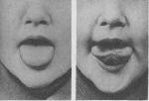
Статические артикуляционные упражнения для языка
«Лопаточка».
Широкий язык высунуть, расслабить, положить на нижнюю губу. Следить, чтобы язык не дрожал. Держать 10 — 15 с.(рис.1)
«Чашечка».
Рот широко раскрыть. Широкий язык поднять кверху. Потянуться к верхним зубам, но не касаться их. Удерживать язык в таком положении 10 — 15 с. (рис№2)
Рис. № 1 Рис.№2

Slide 19
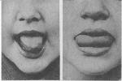
Статические артикуляционные упражнения для языка
«Иголочка». Рот открыть. Язык высунуть далеко вперед, напрячь его, сделать узким. Удерживать в таком положении 15 с .(рис.1)
«Горка». Рот приоткрыть. Боковые края языка прижать к верхним коренным зубам. Кончик языка упереть в нижние передние зубы. Удерживать в таком положении 15 с . (рис.2)
Рис.№1 Рис.№2

Slide 20
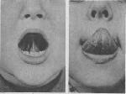
Динамические артикуляционные упражнения для языка
«Лошадка». Присосать язык к нёбу, щелкнуть языком. (рис.1)
«Качели». Высунуть узкий язык. Тянуться языком попеременно то к носу, то к подбородку. Рот при этом не закрывать. Упражнение проводится под счет логопеда 10 — 15 раз .(рис.2)
Рис.№1 Рис.№2

Slide 21
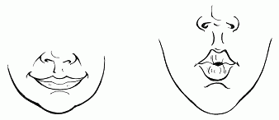
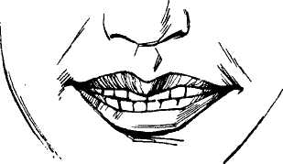
Другие артикуляционные упражнения для губ и языка
Чередование положений губ
«Улыбка» – «Хоботок
«Заборчик» – «Бублик»

Slide 22
Формирование произносительных умений и навыков. В задачи этого этапа входит:
устранение неправильного звукопроизношения;
развитие у детей умения дифференцировать в произношении звуки, сходные по артикуляции или по звучанию;
формирование произносительных умений и навыков в различных видах самостоятельной речи детей.

Slide 23
Постановка звука Й
После устранения дефектов произношения свистящих, шипящих и соноров Р, Л, Р', Л'.
I способ – по подражанию:
А) путем отраженного и сопряженного проговаривания звука Й;
Б) от мягкого глухого звука Х’ с включением голоса с обязательным слуховым и тактильно-вибрационным контролем;
В) от гласного звука И в сочетании с гласными А, О, У, Э, с постепенным ускорением.

Slide 24
Исправление недостатка в простейших случаях может быть достигнуто путем временной замены звука j (й) гласным и.
Ребенку предлагают произнести сочетания гласных типа иа, аиа, ио, аи, ои и др., несколько протягивая фонему и. Так же произносятся простейшие слова с восходящими и нисходящими дифтонгами:
иа — иаблоко; ио — иожик; аи —играй; ои — стой и т. п.
Далее вводят более трудные слова: маиак, смеиотся, играиут. Наконец, следуют самые трудные: обезиана, пиот, шиут и др.
Постепенно длительность гласного и сокращается, и из слогового звука он превращается в неслоговой.

Slide 25
II способ - исправление недостатка в простейших случаях может быть достигнуто механическим способом постановки j (й) от з
От сочетания «за» или «аза» с механической помощью. Ребёнка просят произнести это сочетание, а логопед в это время шпателем приподнимает язык так, чтобы получилось «жя», затем шпатель продвигается вглубь рта, чтобы получилось «Я». Можно использовать и другие слоги (зо, зу, зе).
Далее из сочетаний зо, зу, зе, азо, азу, азе получаются слоги jo(e), jу(ю), jэ(е), аё, аю, ае и т. п.

Slide 26
Произнесение слогов и слов
я-ё-ю-е [йа-йо-йу-йэ]
ё-ю-е-я [ йо-йу-йэ-йа]
ю-е-я-ё [йу-йэ-йа-йо]
е-я-ё-ю [йэ-йа-йо-йу]
ай-ай-ай – май, край, чай, лай
ой-ой-ой – бой, зной, пой, твой
ей-ей-ей – змей, лей, клей, чей

Slide 27
ЙОД

Slide 28
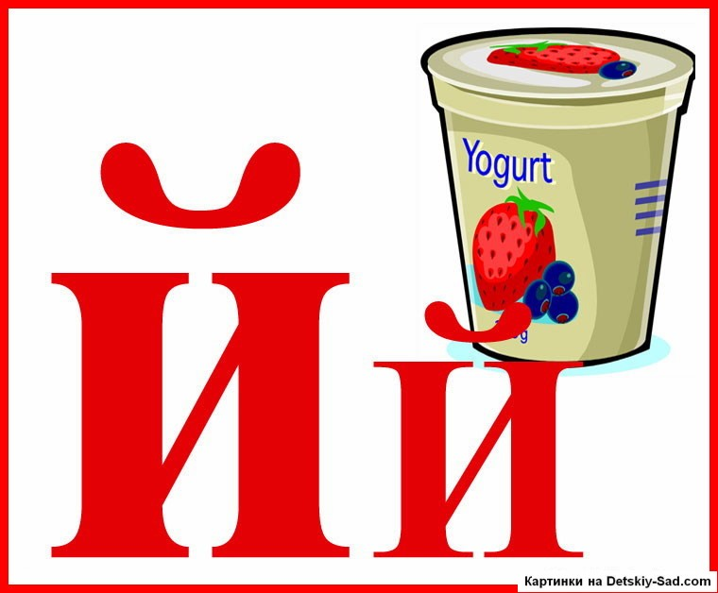
ЙОГУРТ

Slide 29
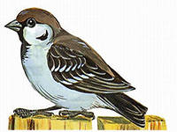
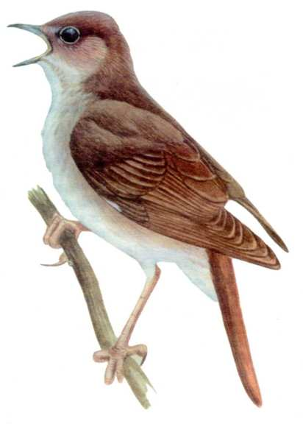
ВОРОБЕЙ СОЛОВЕЙ

Slide 30
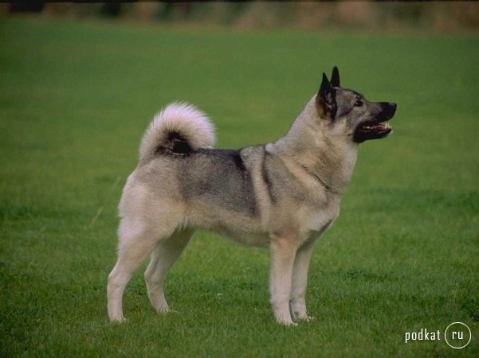
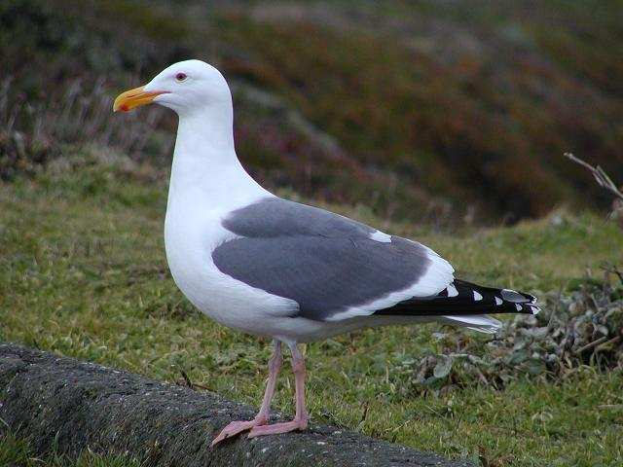
ЛАЙКА ЧАЙКА

Slide 31
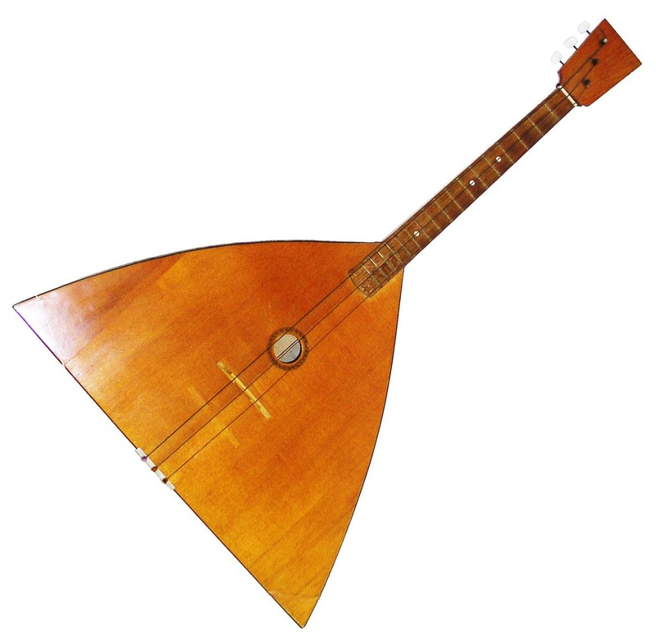
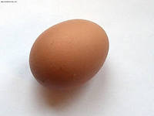
БАЛАЛЛАЙКА ЯЙЦО

Slide 32
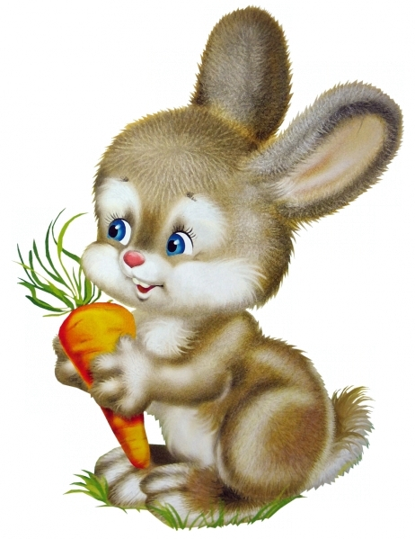
Формирование произносительных умений и навыков в различных видах самостоятельной речи детей.
ЗАЙКУ БРОСИЛА ХОЗЯЙКА –
ПОД ДОЖДЕМ ОСТАЛСЯ ЗАЙКА
СО СКАМЕЙКИ СЛЕЗТЬ НЕ СМОГ
ВЕСЬ ДО НИТОЧКИ ПРОМОК.

Slide 33
Формирование произносительных умений и навыков в различных видах самостоятельной речи детей.
Андрей-воробей,
Не гоняй голубей!
Голуби боятся,
На крышу не садятся!

Slide 34
СПАСИБО ЗА ВНИМАНИЕ !

